Slide 1
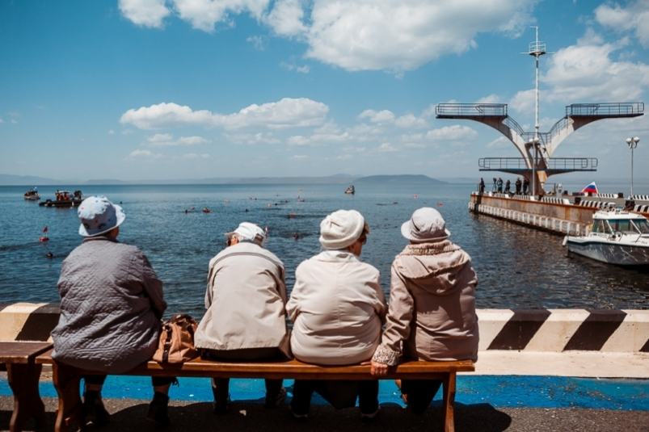
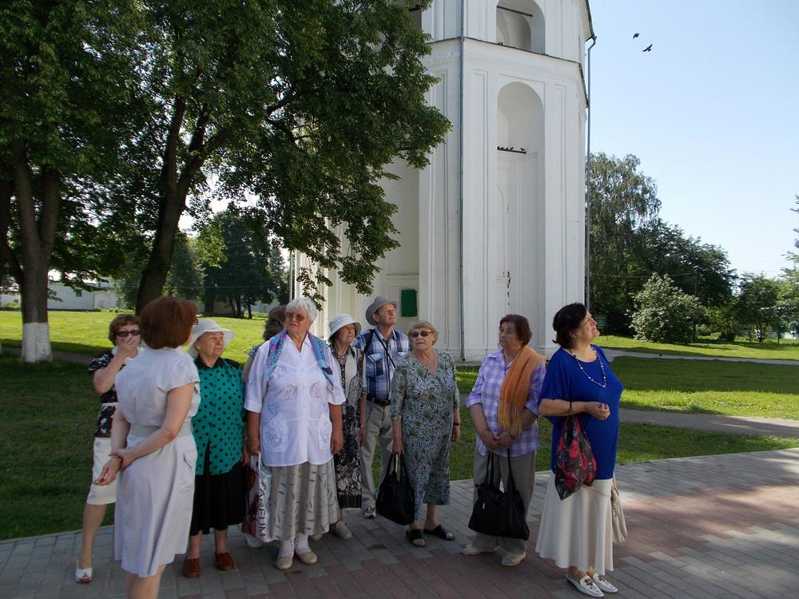
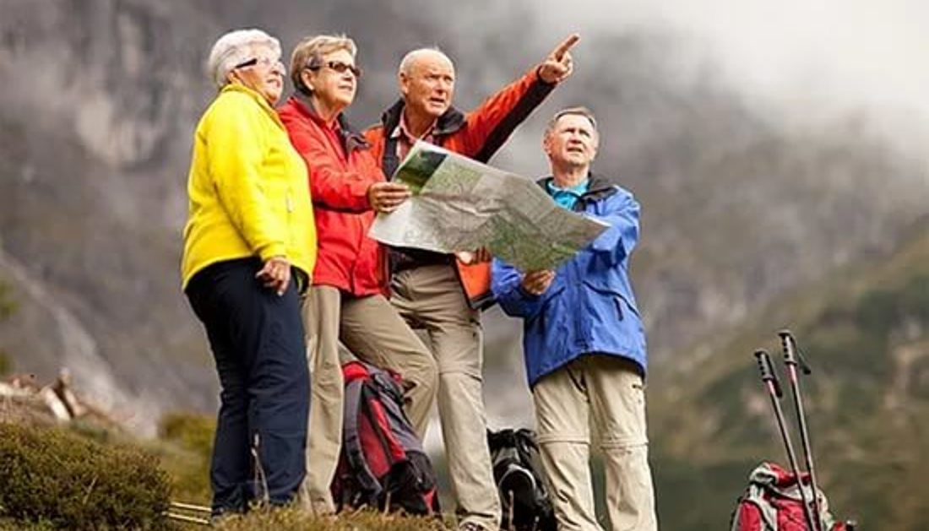
Проект «Клуб путешественников «Я возьму тебя с собой!»

Slide 2
Цель проекта:
Формирование необходимых компетенций и практических навыков у граждан пожилого возраста для осуществления деятельности по направлению «Социальный туризм», в рамках работы геронтоволонтерского движения на базе учреждения социального обслуживания.

Slide 3
Задачи проекта:
-продвижение идеи добровольчества и поддержка инициатив волонтеров «серебряного» возраста;
-внедрение новых социальных технологий в работу с пожилыми людьми;
- формирование информационной среды геронтоволонтерского движения;
-повышение жизненной активности и потребности в реализации себя у граждан пожилого возраста;
- привлечение новых партнеров к работе с гражданами пожилого возраста.

Slide 4
Партнеры проекта:
-муниципальное бюджетное учреждение культуры «Славгородский городской краеведческий музей»;
-муниципальное бюджетное учреждение культуры «Городской Дом культуры города Славгорода»;
-муниципальное бюджетное учреждение спортивной подготовки «Спортивная школа города Славгорода»;
-муниципальное бюджетное учреждение культуры «Бурлинский районный краеведческий музей»
-муниципальное бюджетное учреждение культуры «Бурлинский Районный Дом культуры».

Slide 5
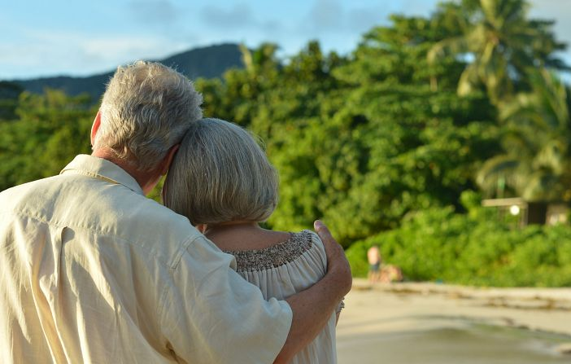
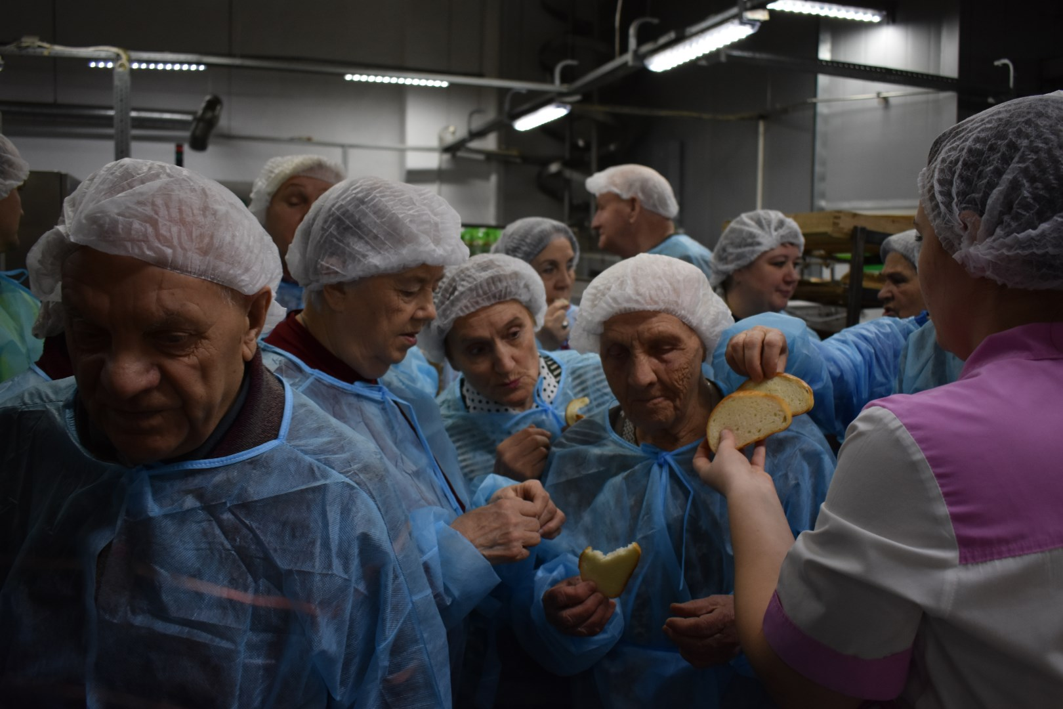
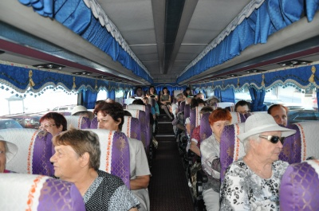
Проект предполагает активное вовлечение героволонтерами граждан пожилого возраста в мастер-классы и участие в организации и проведении мероприятий по социальному туризму. Реализация проекта осуществляется на базе КГБУСО «Комплексный центр социального обслуживания населения г. Славгорода» и его филиала по Бурлинскому району путем расширения рамок социального туризма.

Slide 6
Основные мероприятия
- выбор модератора интернет-группы, создание и ведение открытой интернет-группы в социальных сетях «Клуб путешественников «Я возьму тебя с собой»;
-обучение навыкам цифрового фотографирования и обработки фотографий (не менее 10 человек).;
- пешеходные краеведческие экскурсии по городу и селу с использованием навыков фотографирования;
-автобусные экскурсии по историческим, культурным и православным местам г. Славгорода и с. Бурла;
- «виртуальный туризм». Центр социального обслуживания планирует открытие нового направления работы – «Виртуальный туризм». Желающие могут совершать путешествия в любую точку мира;
- мастер-классы по использованию Интернет-ресурсов по организации самостоятельных путешествий, организуется с целью расширения возможностей граждан пожилого возраста.

Slide 7
Ожидаемые результаты
​-Привлечен фотограф-доброволец к проведению мастер-класса​. Обучено 10 человек навыкам цифрового фотографирования и обработки фотографий;
-Созданы 2 интернет-группы в социальных сетях с помощью продвинутого пользователя ПК с целью обмена информацией, впечатлений всех участников проекта (г.Славгород и с.Бурла);
-Созданы условия для расширения кругозора, ознакомления с достопримечательностями близлежащих районов у 50 человек, участие в пеших, велосипедных и автобусных экскурсиях;
-Созданы условия для проведения 7 «виртуальных экскурсий» геронтоволонтерами, в
т. ч. 4 экскурсии в КГБСУСО «Славгородский дом-интернат для престарелых и инвалидов»;
- Созданы условия для расширения возможностей 20 граждан пожилого возраста: используя Интернет-ресурсы определяют маршрут своего путешествия, могут забронировать гостиницу, купить билеты и т.д. Обмен информацией между благополучателями о доступных сайтах по выбору тура путешествия;
- разработка геронтоволонтерами пеших туристических маршрутов, размещение данных маршрутов в социальной сети Интернет, тиражирование имеющегося опыта, создание новых реальных и виртуальных групп путешественников.

